Slide 1
Интерактивная игра
ПАУТИНА ЗНАНИЙ

Slide 2
Интерактивная игра
животные
10
20
30
40
50
анатомия
10
20
30
40
50
растения
10
20
30
40
50
биогеография
10
20
30
40
50
чемпионы
10
20
30
40
50

Slide 3
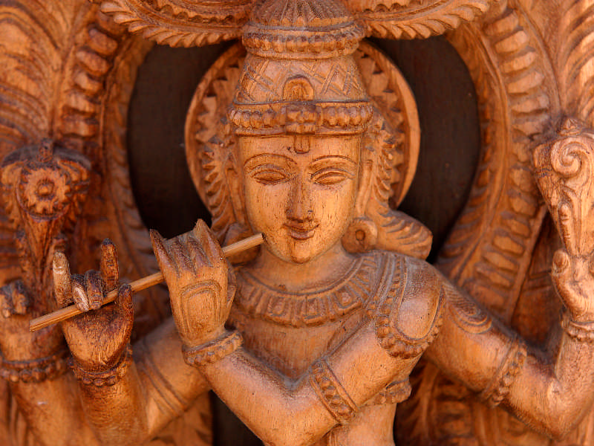
ЖИВОТНЫЕ
10
Какое животное в индуизме считается Священным?
КОРОВА

Slide 4
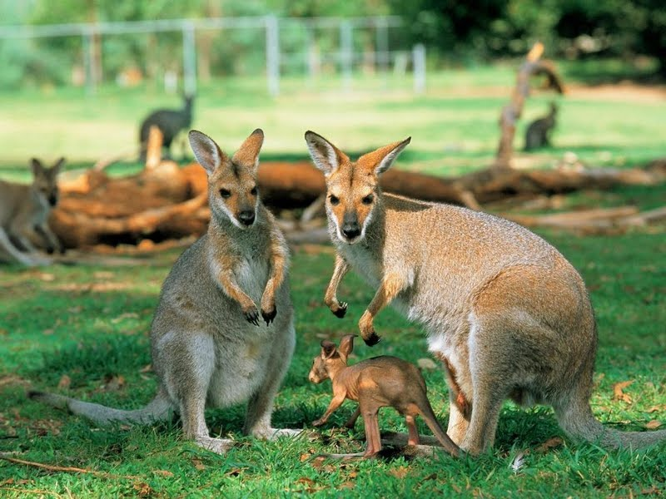
ЖИВОТНЫЕ
20
Что означает слово “кенгуру” на местном наречии?
«НЕ ПОНИМАЮ»

Slide 5
ЖИВОТНЫЕ
30
У какого животного жир зелёного цвета?
У КРОКОДИЛА

Slide 6
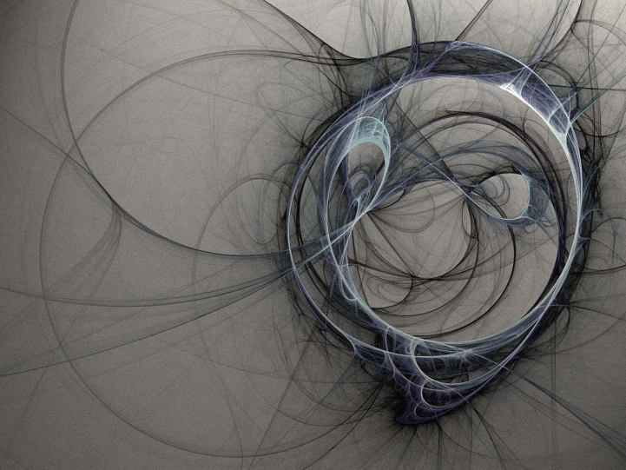
ЖИВОТНЫЕ
40
Какая нить в природе самая тонкая?
ПАУТИНА

Slide 7
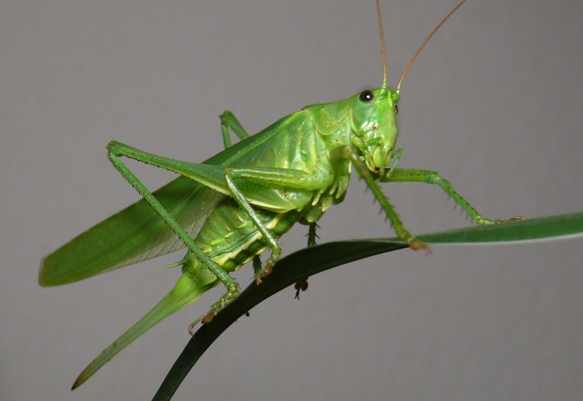
ЖИВОТНЫЕ
50
Где у кузнечика ухо?
НА НОГЕ

Slide 8
АНАТОМИЯ
10
Из какой части тела Адама, по легенде, была создана первая на Земле женщина?
ИЗ РЕБРА

Slide 9
НОМИНАЦИЯ
20
Какой пигмент определяет цвет кожи?
МЕЛАНИН

Slide 10
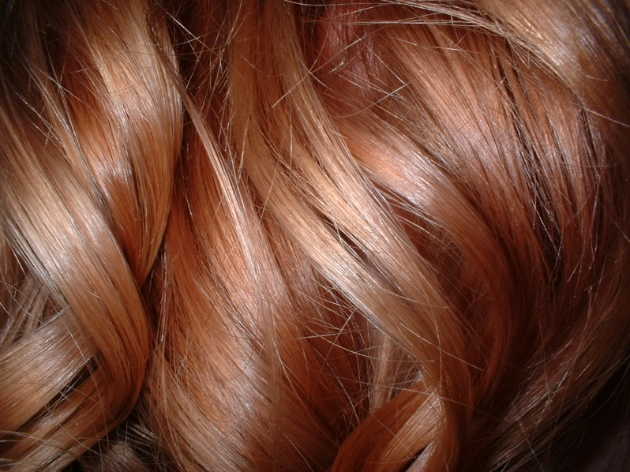
НОМИНАЦИЯ
30
Что есть у волоса человека?
ЛУКОВИЦА

Slide 11
НОМИНАЦИЯ
40
В названии какой из спортивных игр фигурирует часть человеческого тела?
ГАНДБОЛ. В ПЕРЕВОДЕ С АНГЛИЙСКОГО – РУКА, ГАНДБОЛ-РУЧНОЙ МЯЧ

Slide 12
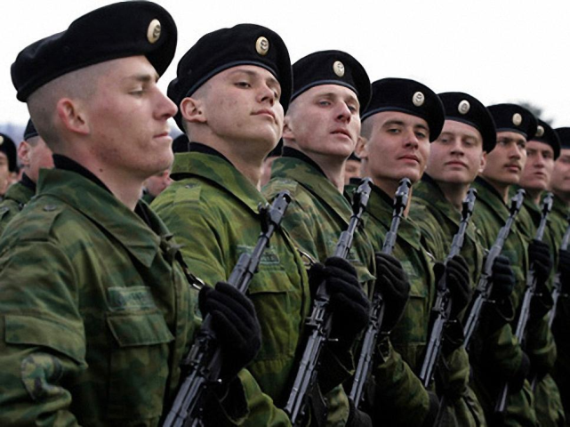
НОМИНАЦИЯ
50
Как на солдатском сленге называется место, куда сажают провинившегося военнослужащего?
ГУБА

Slide 13
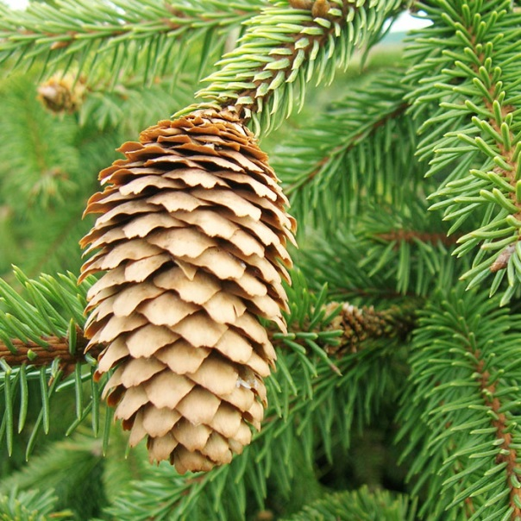
РАСТЕНИЯ
10
Как называется липкий и пахучий сок, выступающий на коре свежесрубленной ели?
СМОЛА

Slide 14
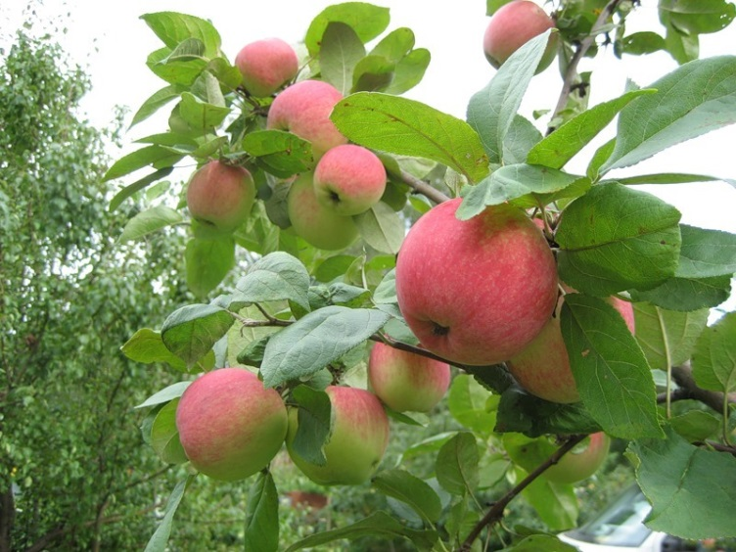
РАСТЕНИЯ
20
Какой гениальный ученый прославился благодаря яблоку?
НЬЮТОН

Slide 15
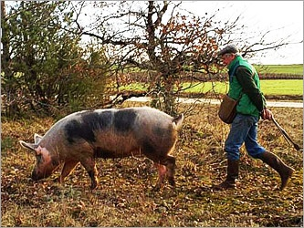
РАСТЕНИЯ
30
Какие грибы ищут специально обученные свиньи?
ТРЮФЕЛИ

Slide 16
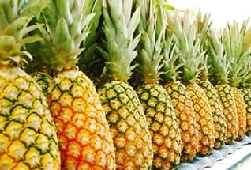
РАСТЕНИЯ
40
Как вы думаете, название, какого плода по-английски состоит как бы из двух слов в одном - сосна и яблоко?
Ананас (рinеаррlе — ананас, рinе — сосна, аррlе — яблоко.)

Slide 17
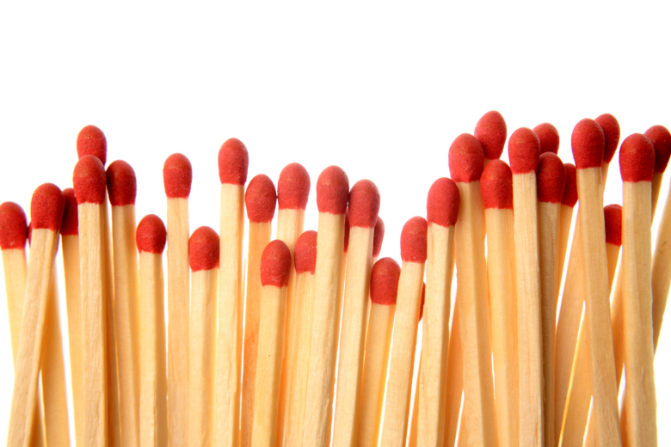
РАСТЕНИЯ
50
Из древесины какого дерева делают спички?
ОСИНЫ

Slide 18
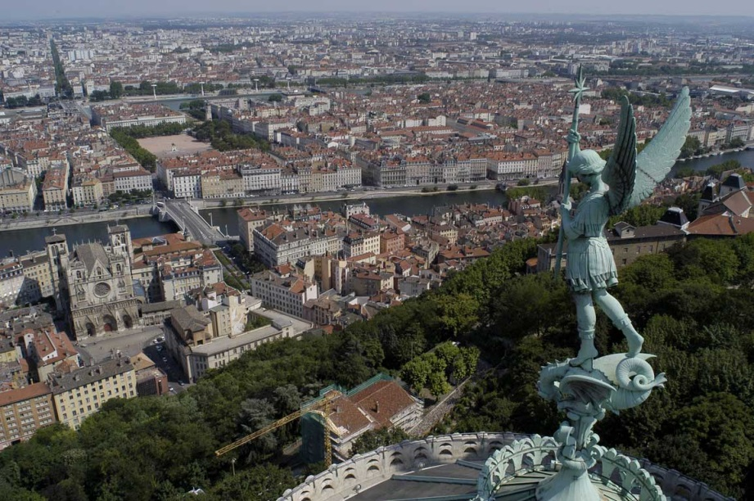
БИОГЕОГРАФИЯ
10
Назовите львиный город Франции или кинофильм?
ЛИОН

Slide 19
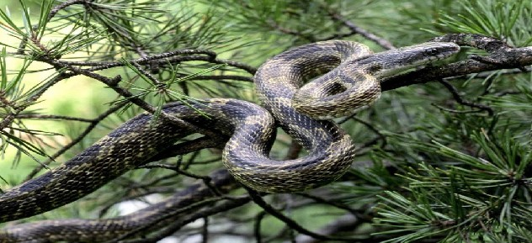
БИОГЕОГРАФИЯ
20
На каком материке нет змей?
В АНТАРКТИДЕ

Slide 20
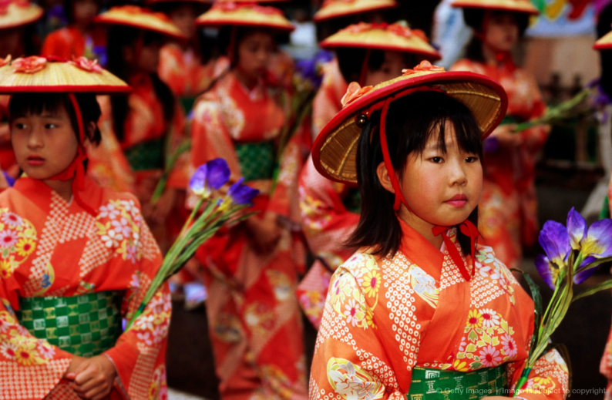
БИОГЕОГРАФИЯ
30
Японцы называют это парнокопытное животное “лошадь с распухшей спиной”. Что это за животное?
ВЕРБЛЮД

Slide 21
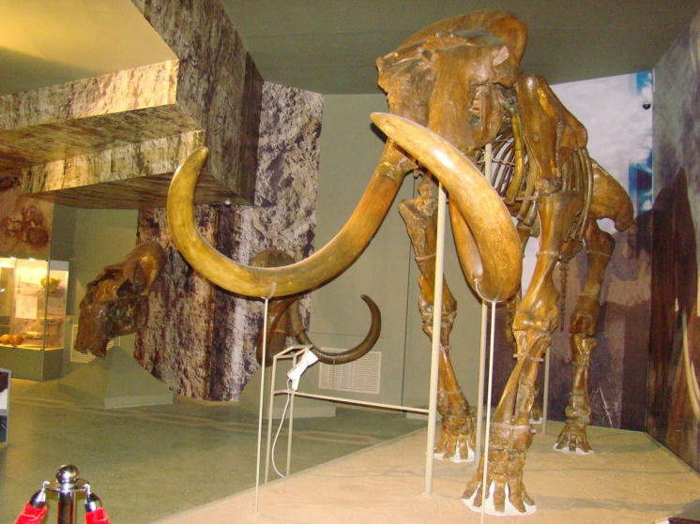
БИОГЕОГРАФИЯ
40
Где расположен единственный в мире музей мамонтов?
В ГОРОДЕ ЯКУТСКЕ, РОССИЯ

Slide 22
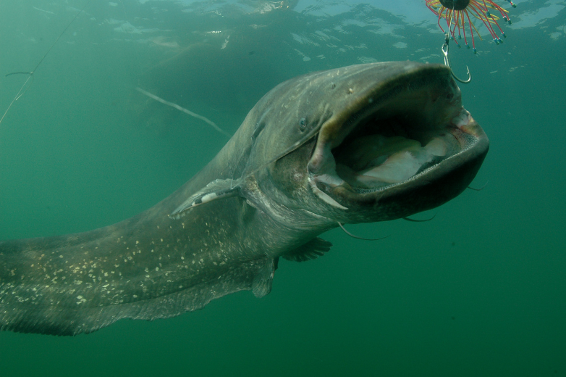
БИОГЕОГРАФИЯ
50
Что происходит в Японии, когда “гигантский сом бьет хвостом”?
Землетрясение, которое еще очень часто сопровождается страшными цунами

Slide 23
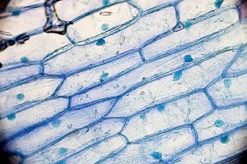
ЧЕМПИОНЫ
10
Самая крупная клетка живого?
Яйцеклетка - яйцо страуса (155мм).

Slide 24
ЧЕМПИОНЫ
20
Самый чистоплотный зверь?
БАРСУК

Slide 25
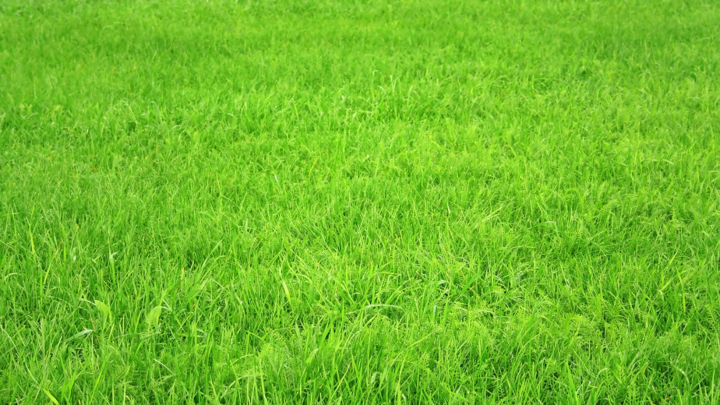
ЧЕМПИОНЫ
30
Самая быстрорастущая трава?
Бамбук (в сутки на 1м)

Slide 26
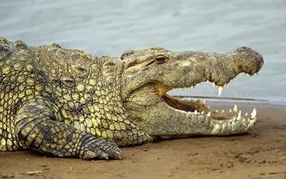
ЧЕМПИОНЫ
40
Самый зубастый крокодил?
Гавиал (106 зубов)

Slide 27
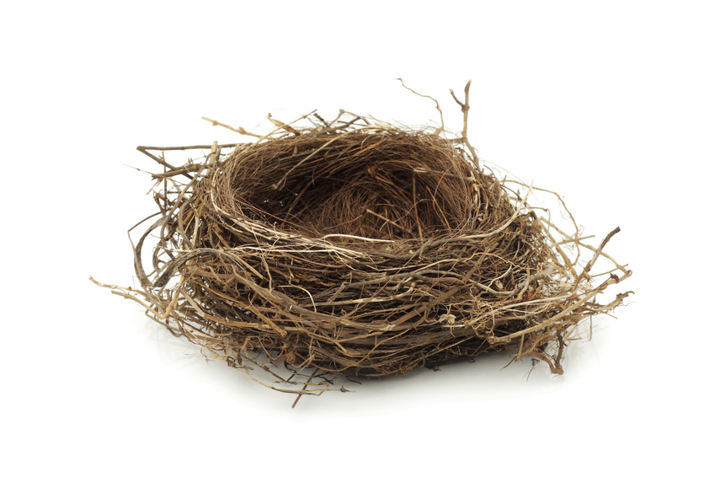
ЧЕМПИОНЫ
50
У какой птицы самое большое гнездо?
У белоголового американского орла (весит 2т)

Slide 28
ИНТЕРНЕТ - РЕСУРСЫ
Идея кнопки «домик»
Знак вопроса
Мудрая сова
Разделитель

Slide 29
Сайт: http://elenaranko.ucoz.ru/

Slide 30
Скачано с www.znanio.ru

